Slide 1
Рекомендации по организации учебной деятельности и досуга младших школьников в домашних условиях
Педагог-психолог МБОУ «СОШ №91»
Паутова Светлана Михайловна

Slide 2
Как родители могут помочь организовать учебную деятельность и досуг младших школьников в домашних условиях:
Первое необходимое условие, помогающее поддерживать ощущение стабильности у детей – это сохранение распорядка и соблюдения режима дня. Резкие изменения режима дня могут вызвать существенные перестройки адаптивных возможностей ребенка и привести к излишнему напряжению и стрессу.
Ученики начальных классов не всегда чувствуют время и не умеют его планировать. Родители могут помочь ребенку составить план на каждый день, проговорив с ним накануне вечером план на завтра.

Slide 3
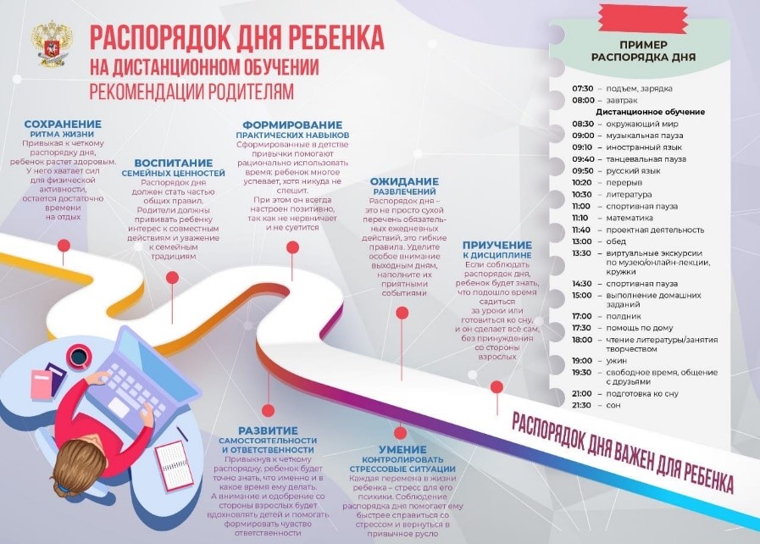

Slide 4
Как родители могут помочь организовать учебную деятельность и досуг младших школьников в домашних условиях:
Очень важно, чтобы у ребенка при обучении были на виду, перед глазами часы или будильник (таймер), которые бы фиксировали окончание запланированного периода.
Выполнение заданий и изучение новой информации полезно разбивать на интервалы по 15-20 мин. А между ними обязательно делать небольшие перерывы, во время которых ребенок может заниматься делами по своему усмотрению. Детям важно переключиться с одного урока на другой, отдохнуть, побегать.

Slide 5
Как родители могут помочь организовать учебную деятельность и досуг младших школьников в домашних условиях:
В конце каждого дня обсуждайте с ребенком, что получилось, а что пока нет. В этом как раз поможет составленное расписание.
Обучение младших школьников в дистанционном режиме потребует от родителей больше помощи детям, чем обычно. Без поддержки со стороны родителей младшие школьники могут и растеряться.

Slide 6
Как родители могут помочь организовать учебную деятельность и досуг младших школьников в домашних условиях:
Старайтесь первое время контролировать и наблюдать за работой ребёнка на компьютере, процессом обучения в целом и целевым использованием оборудования и Интернета.
Для продуктивности учебного процесса в домашней обстановке очень важна организация рабочего места и комфортная среда во время уроков.

Slide 7
Как родители могут помочь организовать учебную деятельность и досуг младших школьников в домашних условиях:
Для обучения можно использовать как рекомендованные учителем и администрацией школы интернет-ресурсы, так и самостоятельные обучающие платформы. Для детей начальных классов предполагаются игровые и мультимедиа-насыщенные занятия, которые увлекательны для детей этого возраста.
Выполнение домашних занятий и обучение можно превратить в увлекательную игру для всей семьи. Выполнение заданий по устным предметам – повод для обсуждений, бесед, игр с ребенком.
Обязательно контролируйте время работы ребенка за компьютером. Очень полезна детям гимнастика для глаз, которая снижает напряжение в мышцах.

Slide 8
Как родители могут помочь организовать учебную деятельность и досуг младших школьников в домашних условиях:
Важно уделять время физической активности. В условиях карантина ребенок определенно будет меньше двигаться. Родителям необходимо обращать внимание на то, чтобы чередовать статическую и физическую активность.
Занятия творческой деятельностью положительно влияют на эмоциональное состояние ребенка. Свободное время дети могут проводить за рисованием, раскрашиванием, лепкой, конструированием и тем, что больше нравится ребенку.

Slide 9
Как родители могут помочь организовать учебную деятельность и досуг младших школьников в домашних условиях:
Не забывайте отводить время и на самостоятельную деятельность детей. Это то время, когда они самостоятельно могут выбрать занятие по душе либо будут просто отдыхать.
Ситуация вынужденной самоизоляции – это отличная возможность для совместного досуга и деятельности родителей с детьми. Вовлекайте детей в соответствующие возрасту домашние мероприятия: приготовление какого-либо блюда, обеда, наведение порядка в комнате, разбор вещей либо игрушек и др. Свободное время можно проводить с детьми за играми в настольные и развивающие игры, за просмотром добрых семейных мультфильмов и фильмов.

Slide 10


Slide 11
Уважаемые родители, помните, что нет ничего дороже совместных воспоминаний, которые остаются с каждым человеком! Окружите своих детей заботой и поддержкой для адаптации к новым условиям!

